Slide 1
Automaattisesti tarkistuvat matematiikan tehtävät
Mika Setälä
Lempäälän lukio

Slide 2
STACK
System for Teaching and Assessment using a Computer algebra Kernel
“STACK is an open-source system for computer-aided assessment in Mathematics and related disciplines, with emphasis on formative assessment.”

Slide 3
Kokemuksia Suomessa
Suomessa käytön aloitti Teknillinen Korkeakoulu, Antti Rasila ja kumppanit
Tampereen teknillinen yliopisto
Metropolia AMK, Kari Lehtonen
Lukiotasolla kokemusta ainakin Lempäälän lukiossa ja Helsingin luonnontiedelukiossa

Slide 4
Kokemuksia Teknillisestä Korkeakoulusta
Perinteisesti oppilaiden tekemät harjoitukset on palautettu joko kirjallisesti tai suullisesti laskuharjoitusryhmässä assistentille, jonka tehtävänä on hyväksyä opiskelijan esittämä vastaus.
Laskuharjoitusten järjestäminen vaatii laitokselta paljon resursseja, ja lisäksi jokaiseen harjoitusryhmään on löydettävä pätevä ohjaaja, mikä saattaa olla vaikeaa.
Automaattisesti tarkastettavilla harjoitustehtävillä voidaan täydentää perinteistä luentoihin ja harjoitusryhmiin pohjautuvaa opetusta etenkin mekaanisen laskuharjoittelun osalta. (Antti Rasila: http://math.aalto.fi/en/research/matta/Tuovi5_27-32.pdf)

Slide 5
Havaitut hyödyt Teknillisessä Korkeakoulussa
Harjoitustehtävien automaattisella tarkastamisella voidaan saavuttaa monia etuja.
Käyttämällä tehtävissä satunnaistettuja elementtejä voidaan jokaiselle opiskelijalle luoda henkilökohtainen tehtäväsarja, jonka vastauksia ei voi kopioida muilta opiskelijoilta tai aikaisempien kurssien malliratkaisuista.
Opiskelijat saavat osaamisestaan välitöntä ja rehellistä palautetta.
Jos ratkaisu osoittautuu vääräksi, tehtävää voi yrittää uudelleen.
Ratkaisuista saatava palaute on anonyymiä, eikä siihen liity vastaavaa sosiaalista painetta kuin esitettäessä ratkaisuja laskuharjoitusryhmissä.

Slide 6
Diplomitöitä
”Matemaattisten harjoitustehtävien automatisointi voi johtaa tasaisempaan laatuun ja kustannustehokkuuteen.” Matti Harjula, Diplomityö Teknillisellä Korkeakoululla
”Tutkimus osoittaa, että STACK:lla on mahdollista luoda yliopistotasoisia , opetuksen kannalta mielekkäitä matematiikan tehtäviä” Teeri Panula, Diplomityö Tampereen teknillisessä yliopistossa

Slide 7
Metropolia AMK
Matematiikan lähtötasotesti
Perehdytysviikolla tai heti lukukauden alussa
STACK‐pohjainen testi Moodlessa
Automaattinen arvostelu ja palaute35 tehtävää: Aritmetiikkaa, algebraa, yhtälöitä
Testi ja kouluarvosanat pohjana tasoryhmille
(Lehtonen
http://www.insinooritsatavuotta.fi/site/wp-content/uploads/pe_s6_4_Opetusteknologiastako_apua_Lehtonen.pdf)

Slide 8
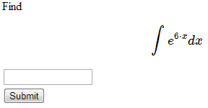

Slide 9
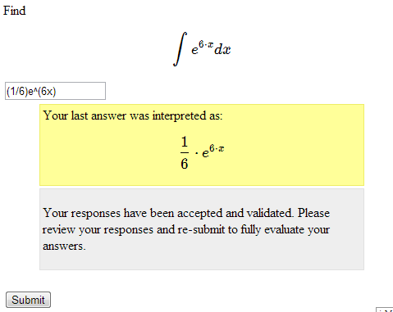

Slide 10
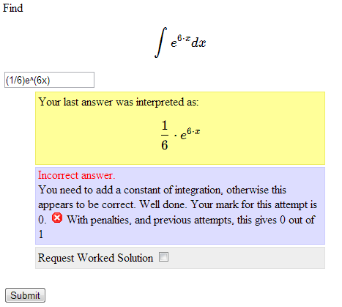

Slide 11
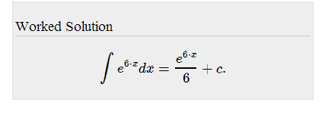

Slide 12
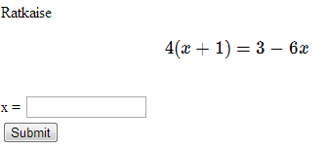
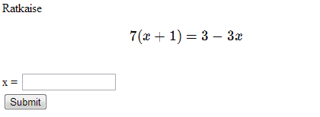

Slide 13
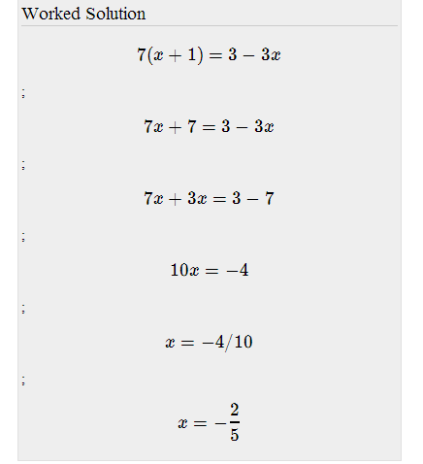

Slide 14
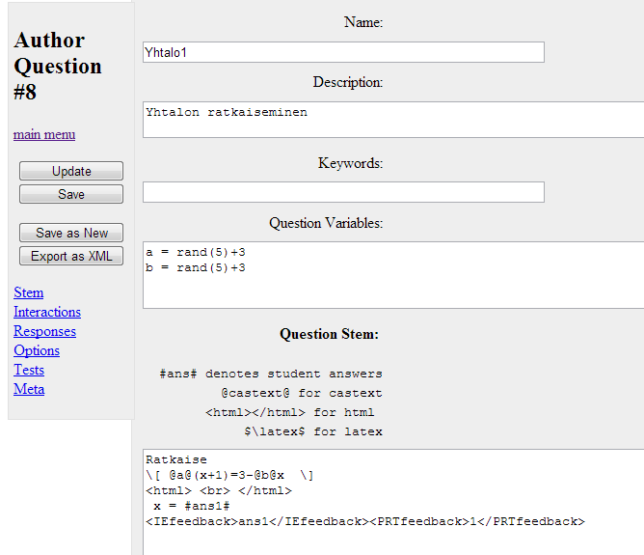

Slide 15
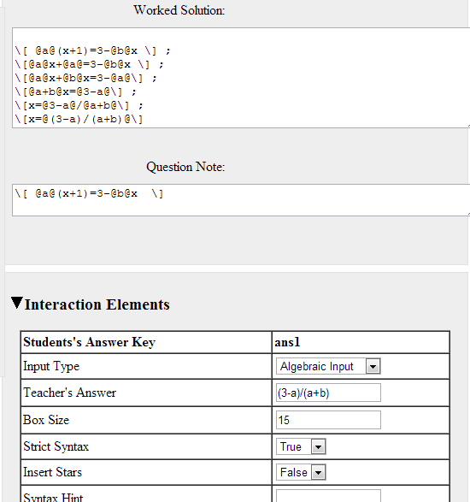

Slide 16
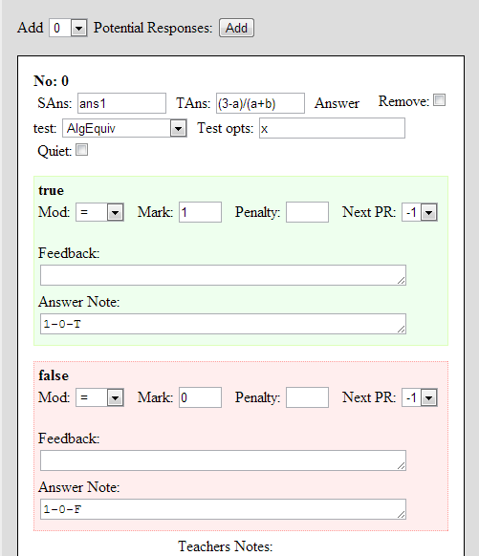
Tyyppivirheet voi
tunnistaa tässä!
Esim. sisäfunktion derivaatta puuttuu > yksilöllinen palaute oppilaalle, virheistä oppii!

Slide 17
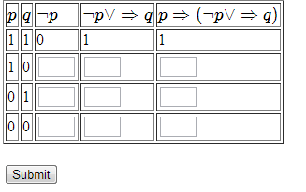
Logiikka ja lukuteoria kurssin kokemuksia
Osa kotitehtävistä STACK-tehtäviä
Loppukokeessa kokeen alkuosa oli toteutettu käyttäen STACK-järjestelmää
Totuustaulutehtäviä

Slide 18
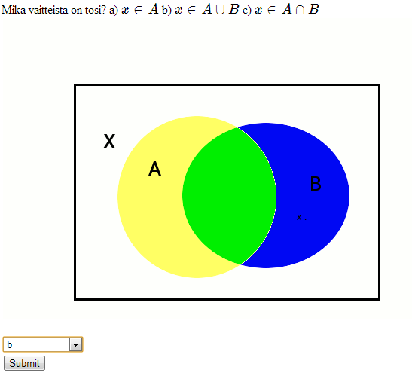
Lukuteoria ja logiikka
Monivalinta

Slide 19
Pedagogiikkaa
Arvioinnilla (myös sähköisellä arvioinnilla) pitää olla muitakin tavoitteita, kuin se että laitetaan oppilaat paremmuusjärjestykseen.
Hyvä sähköinen arviointiympäristö mahdollistaa myös oppilaiden itsenäisen harjoittelun, joka tukee kurssikokeeseen valmistautumista.
Stack-ympäristössä oppilas voi harjoitella tehtäväsarjan läpi uudestaan ja uudestaan, kunnes tehtävät menevät oikein. Näin hän saa tarvittavaa laskurutiinia.

Slide 20
Pedagogiikkaa
Koska tehtäviin voidaan määritellä satunnaisesti muodostuvia parametrejä, oppilas voi saada joka kerta hieman eri tehtävät. Koska tehtäviin voidaan palautteen yhteydessä määritellä myös järjestelmän laskemat välivaiheet sisältävät mallivastaukset, oppimiselle pitäisi olla edellytyksiä ?
Kun oppilas on tehnyt harjoitussarjan läpi, hän voi lopuksi suorittaa varsinaisen kokeen, jossa tehtävät voivat olla vaikkapa samat kuin harjoitussarjoissa tai sitten vähän varioituja.

Slide 21
Oppilaiden kotitehtävämotivaatio on heikko. Oppilaita voisi motivoida kurssin sisällä pidettävillä välikokeilla (vastaisi kielten sanakokeita). Tämä työllistäisi kuitenkin liikaa opettajaa, mutta sähköisillä Stack-pistoilla homma olisi helppo toteuttaa.
CAS-laskinuudistuksen tuomat haasteet? Voisiko Stack-välikokeet olla vastaus?
Pari kuukautta sitten Stackista ilmestyi uusi versio 3.0. Se on entistä tiukemmin integroitu Moodleen.

Slide 22
Kokeile
Täällä voit tutustua järjestelmään: http://avoinmedia.net/ekoe/ (mukana moniosaiset, sanalliset, graafiset tehtävät) Kirjaudu http://avoinmedia.net/ekoe/login/signup.php? ja sitten http://avoinmedia.net/ekoe/course/view.php?id=2

Slide 23
MAPLE T.A.
“Maple T.A. is an easy-to-use web-based system for creating tests and assignments, and automatically assessing student responses and performance. It supports complex, free-form entry of mathematical equations and intelligent evaluation of responses, making it ideal for science, technology, engineering, mathematics (STEM), or any course that requires mathematics.”

Slide 25
TAO
“TAO is an Open Source e-Testing platform that empowers you to build, deliver, and share innovative and engaging assessments online – in any language or subject matter.”
“TAO is a free, Open Source assessment solution that enables the creation and delivery of effective and engaging computer-based tests online. TAO supports a wide range of question types from simple multiple-choice items to complex problem solving; it can be easily deployed on any scale – whether within a classroom or across multiple continents.”
http://www.tao.lu/
TAO Deployments:
PISA 2009, 20 countries
PIAAC 2010, 20+ countries
University of Szeged, Hungary, 2010
Karolinska Institutet, Sweden, 2011
PISA 2012, 60+ countries
PIAAC Round 2, 2012, 10 additional countries
PISA 2015, 70+ countries

